Slide 1
Интеллектуальная викторина по русскому языку и литературе для учащихся 8 классов
А знаете ли вы?
Подготовил учитель русского языка
и литературы Яровик Н.П.

Slide 2

Гаснет русская словесность,
Разговорная краса;
Отступают в неизвестность
Речи русской чудеса.
Сотни слов родных и метких,,
Сникнув, голос потеряв,
Взаперти ,как птицы в клетке,
Дремлют в толстых словарях.
………………………………..
В.Шефнер

Slide 3
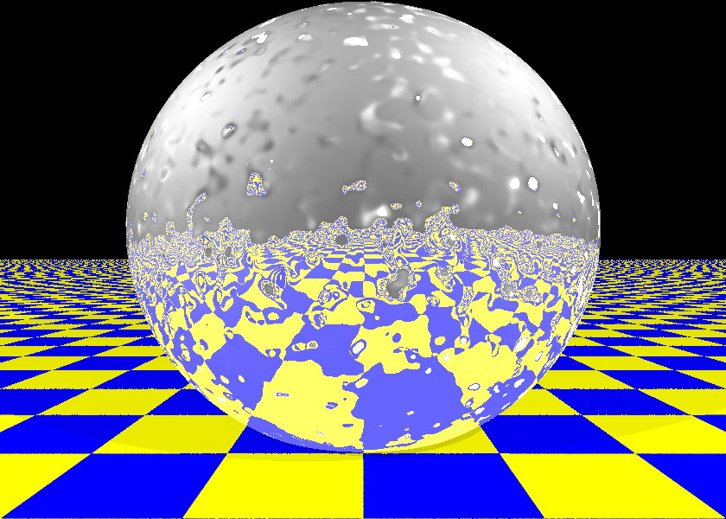
1 ТУР
3тур
Я КОРРЕКТОР

Slide 4
ПЕРЕВЕДИТЕ С ДРЕВНЕРУССКОГО ЯЗЫКА, НАЗЫВАЯ ЧАСТИ ТЕЛА
Брада
Выя
Длань
Ланита
Око
Перст
Плоть
Пясть
Рамо
Уста
Чело

Slide 5
НАЗВАНИЯ ЧАСТЕЙ ТЕЛА НА СОВРЕМЕННОМ ЯЗЫКЕ
БОРОДА
ШЕЯ
ЛАДОНЬ
ЩЕКА
ГЛАЗ
ПАЛЕЦ
ТЕЛО
КУЛАК
ПЛЕЧО
ГУБЫ
ЛОБ

Slide 6
ОДНАЖДЫ КОРОЛЬ РЕШИЛ НАГРАДИТЬ СВОЕГО ПОВАРА ЗА ПРЕКРАСНЫЙ ОБЕД, ДАЛ ЕМУ ЗАПИСКУ И НАПРАВИЛ К КАЗНАЧЕЮ. ХИТРЫЙ КАЗНАЧЕЙ ПРОЧИТАЛ:
«НАГРАДИТЬ ЧАСАМИ СЕРЕБРЯНЫМИ, ФИГУРАМИ ПАСТУХОВ УКРАШЕННЫМИ»
КАЗНАЧЕЙ БЫЛ ОЧЕНЬ ГРАМОТНЫМ ЧЕЛОВЕКОМ, НО СКУПЫМ. ОН ИЗМЕНИЛ ОДНУ ЗАПЯТУЮ И ОДНУ БУКВУ, И НАГРАДА СИЛЬНО УПАЛА В ЦЕНЕ.
КАК ИСПРАВИЛ ЗАПИСКУ КАЗНАЧЕЙ?

Slide 7
Наградить часами, серебрёными фигурами пастухов украшенными
Серебряный- сделанный из серебра
Серебрёный- покрытый серебром

Slide 8
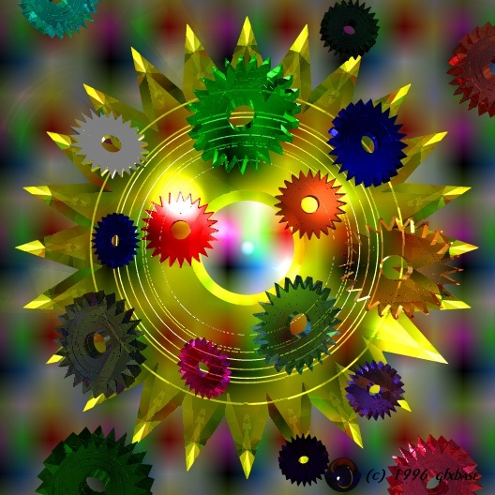
2 ТУР
РЕБУСЫ

Slide 9

,
,
н
и = е
лестница

Slide 10
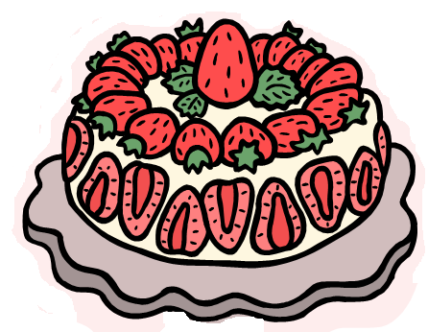
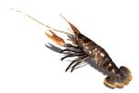
,
т
трактор

Slide 11


,
,
,
,
,
конверт

Slide 12

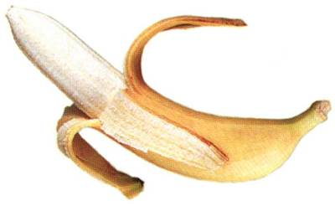
,
,
,
,
и
осина

Slide 13

,
,
,
,
,
,
,
,
я
ягода

Slide 14
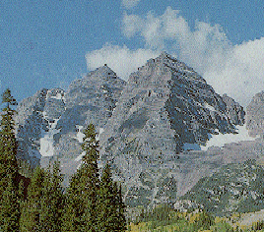
,
,
и
горизонт

Slide 15
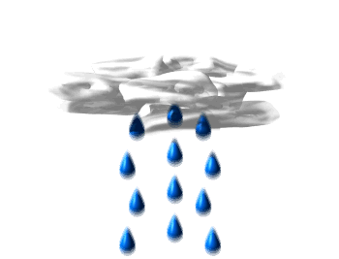
,
т
учитель

Slide 16
А
ник
РЕ
вареник

Slide 17
е
село
весело

Slide 18
А
лёк
си
василёк

Slide 19
е
я
ть
веять

Slide 20
«Поучение» Владимира Мономаха
У
Л
''МНЕНИЕ | + МИР' 'ИРА | МОНОЛОГ МАХ (Р.п.)
Ч
Ч
Ч
АД
Ч
Ч
Ч

Slide 21
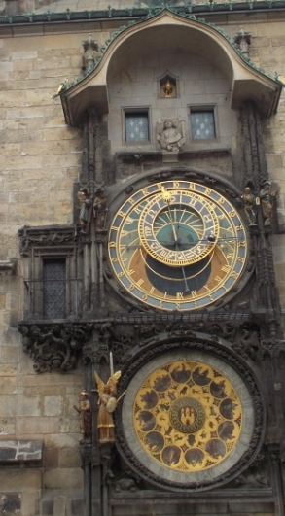
«Повесть временных лет»
В
е
100
О=Ь
Я=е
е
е
Показывают…?
е
е
е
2н
'СЫР'
ХЛЕБ=Т
е
е

Slide 22
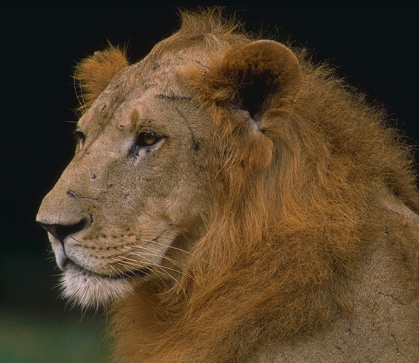
Лев Толстой «Детство»
ТОСТ 'РОК'
ЙОД''
ДЕД (глухая)
л
о
ст

Slide 23
Платонов «Юшка»
ПЛАТЬЕ(ОН)
ШКАЛА''
Ю
О

Slide 24
Зощенко «Беда»
ЗОЛА'' ЩЕНОК
''ЗУБ ЕЗДА

Slide 25
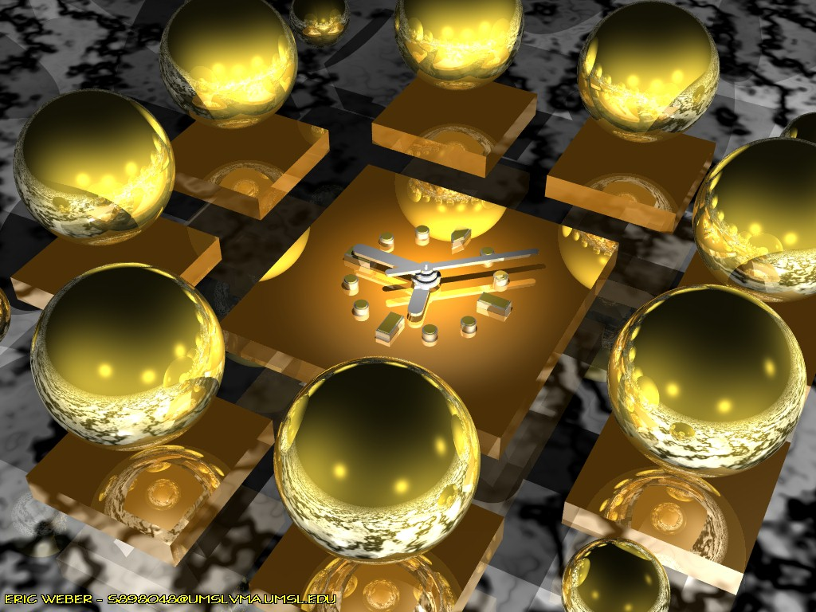
3 ТУР
БЛИЦ ТУРНИР

Slide 26


4 тур
В мире
литературы

Slide 27
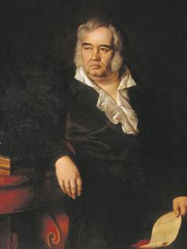
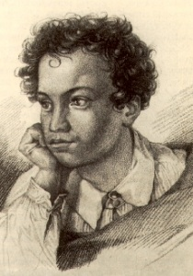
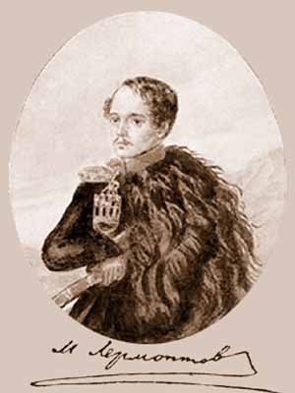
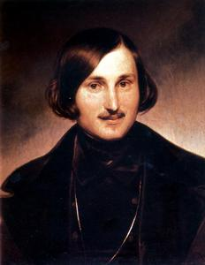
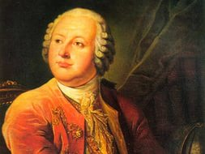

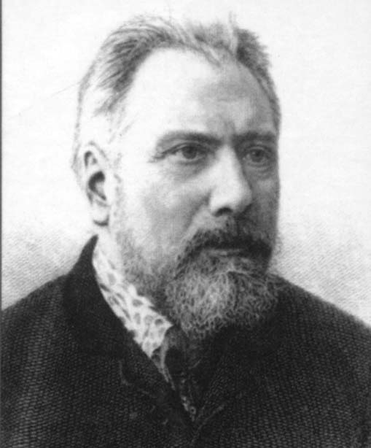
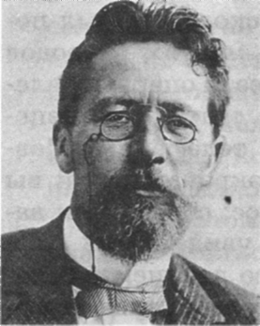
1
2
3
4
Назовите имена известных русских поэтов и писателей
5
6
7
8

Slide 28
Произведения и их авторы
«НЕДОРОСЛЬ»
«ПЕСНЯ ПРО КУПЦА КАЛАШНИКОВА»
«ТАРАС БУЛЬБА»
«ЮШКА»
«ЛАПТИ»
«КАПИТАНСКАЯ ДОЧКА»
«РОМЕО И ДЖУЛЬЕТТА»
«РУССКИЕ ЖЕНЩИНЫ»
«ЛЕГЕНДА О ДАНКО»
«БИРЮК»

Slide 29
Произведения и их авторы
Д.И.ФОНВИЗИН
М.Ю.ЛЕРМОНТОВ
Н.В.ГОГОЛЬ
А.П.ПЛАТОНОВ
И.А.БУНИН
А.С.ПУШКИН
В.ШЕКСПИР
Н.А.НЕКРАСОВ
М.А.ГОРЬКИЙ
И.С.ТУРГЕНЕВ

Slide 30
ЧЁРНЫЙ ЯЩИК
ОТГАДАЙТЕ, ЧТО ЛЕЖИТ В ЯЩИКЕ,
ВНИМАТЕЛЬНО СЛУШАЯ ХАРАКТЕРИСТИКУ ПРЕДМЕТА

Slide 31
ЧЁРНЫЙ ЯЩИК
люлька
И пробились было уже казаки, и, может быть, еще раз послужили бы им верно быстрые кони, как вдруг среди самого бегу остановился Тарас и вскрикнул: «Стой! выпала …; не хочу, чтобы и … досталась вражьим ляхам!» И нагнулся старый атаман и стал отыскивать в траве свою …, неотлучную сопутницу на морях и на суше, и в походах, и дома.

Slide 32
ЧЁРНЫЙ ЯЩИК
гайки
— Денис Григорьев! — начинает следователь. — Подойди поближе и отвечай на мои вопросы. Седьмого числа сего июля железнодорожный сторож Иван Семенов Акинфов, проходя утром по линии, на 141-й версте, застал тебя за отвинчиванием …, коей рельсы прикрепляются к шпалам. Вот она, эта …!.. С каковою … он и задержал тебя. Так ли это было?

Slide 33
ЧЁРНЫЙ ЯЩИК
семена мака
- Цветом он всего два дня бывает, - упорствовала Ольга Петровна. - Для клумбы это никак не подходит, пыхнул и сразу сгорел. А потом все лето торчит эта самая колотушка и только вид портит. Но я все-таки сыпанул тайком щепотку … на самую середину клумбы. Через несколько дней она зазеленела.

Slide 34
ЧЁРНЫЙ ЯЩИК
лапти
Пятый день несло непроглядной вьюгой. В белом от снега и холодном хуторском доме стоял бледный сумрак и было большое горе: был тяжело болен ребенок. И в жару, в бреду он часто плакал и все просил дать ему какие-то красные ... И мать, не отходившая от постели, где он лежал, тоже плакала горькими слезами…

Slide 35
ЧЁРНЫЙ ЯЩИК
часы и волосы
Надо вам сказать, что у четы Джеймс Диллингем Юнг было два сокровища, составлявших предмет их гордости. Одно — золотые … Джима, принадлежавшие его отцу и деду, другое — … Деллы.

Slide 36
ЧЁРНЫЙ ЯЩИК
географическая карта
Батюшка пошёл в мою комнату. В это время Бопре спал на кровати сном невинности. Я был занят делом… Надобно знать, что для меня выписана была из Москвы… Она висела на стене безо всякого употребления и давно соблазняла меня шириною и добротою бумаги… Я решил сделать из неё змея и, пользуясь сном Бопре, принялся за работу.

Slide 37



5 тур
Всем хорошим во мне я обязан книгам

Slide 38
Назовите автора и произведение, в котором раскрывается указанная проблема
Героизм, подвиг
Любовь к родине
Предательство
Взаимоотношение отцов и детей
Любовь
Самопожертвование
Милосердие

Slide 39
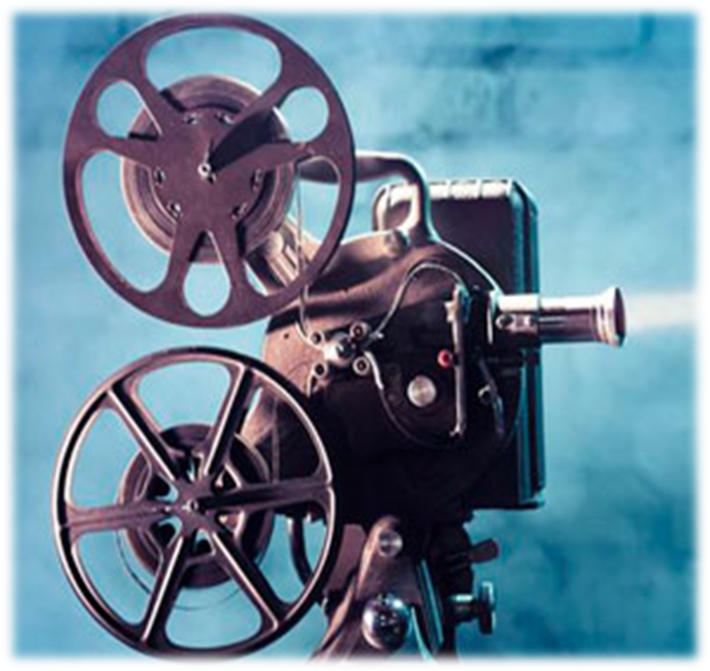

КИНО, КИНО, 2016 год – год кино…
7 октября 2015 г. Указом Президента Российской Федерации В.В. Путина 2016 год в Российской Федерации объявлен Годом Кино

Slide 40

6 тур
5 тур
Литература на экране

Slide 41
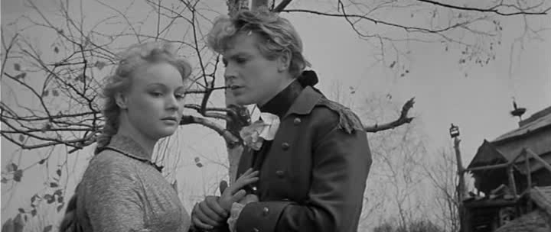
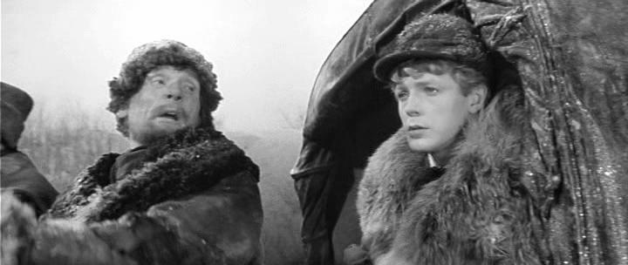
Узнайте фильм-экранизацию по кадрам

Slide 42
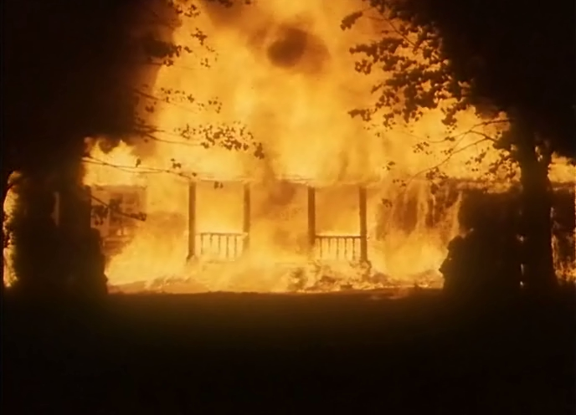
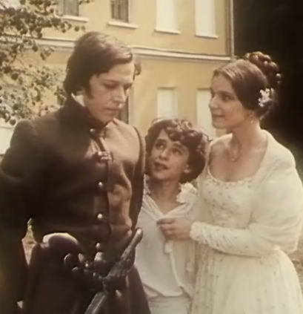
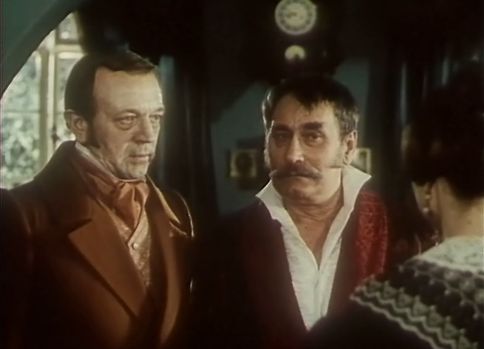
Узнайте по кадрам фильм-экранизацию

Slide 43
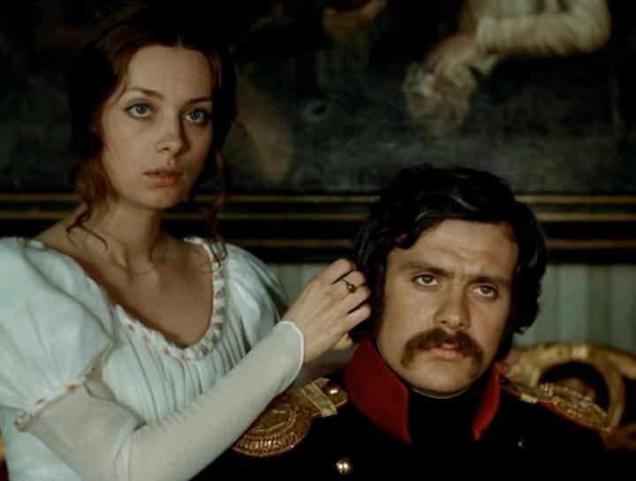
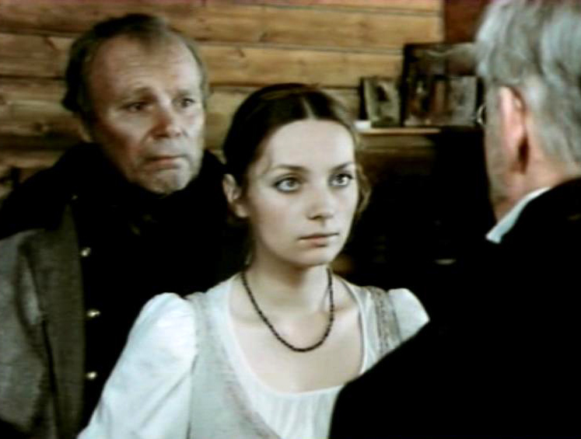
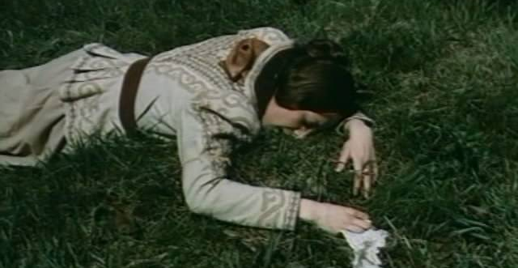
Узнайте по кадрам фильм-экранизацию

Slide 44
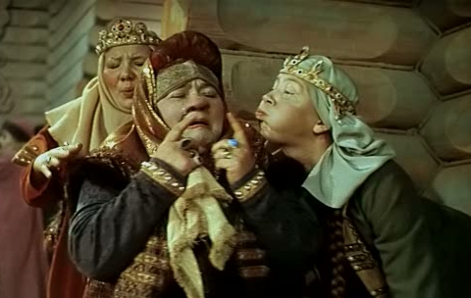
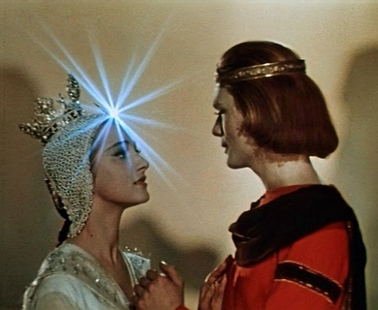
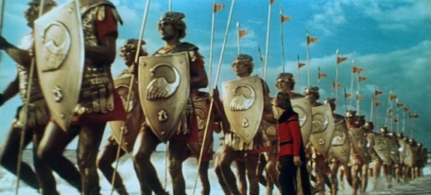
Узнайте по кадрам фильм-экранизацию

Slide 45
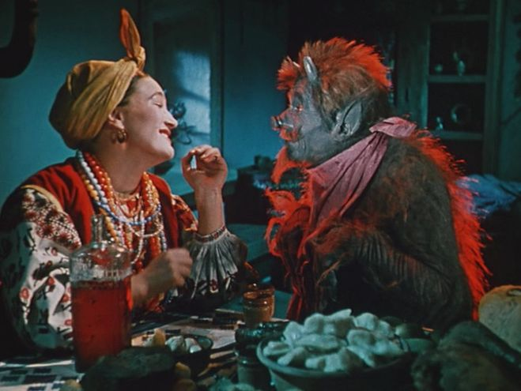
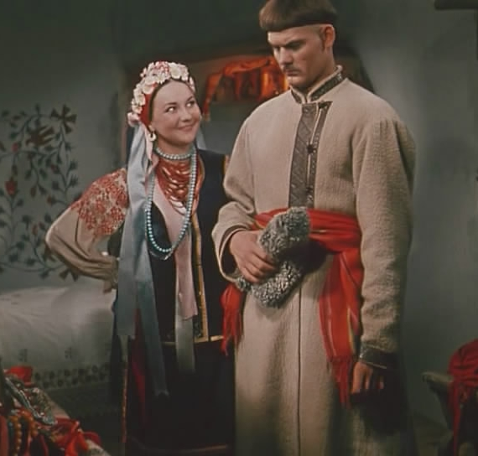
Узнайте фильм-экранизацию по кадрам. Назовите произведение и автора

Slide 46
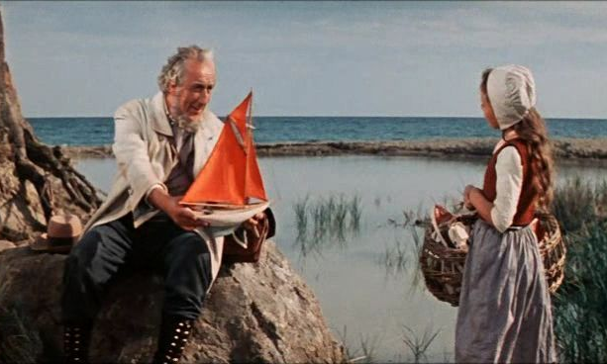
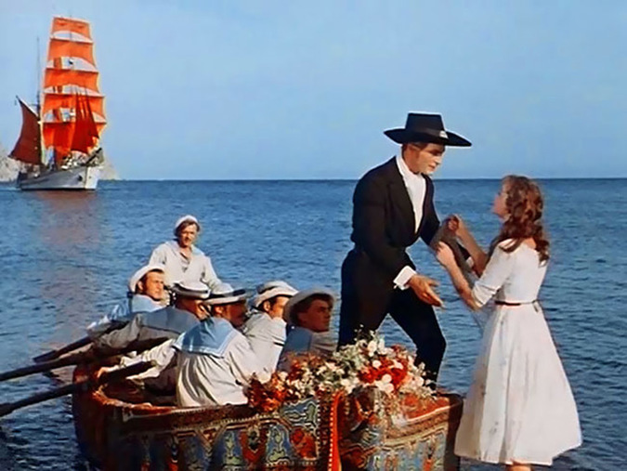
Узнайте фильм-экранизацию по кадрам. Назовите произведение и автора

Slide 47
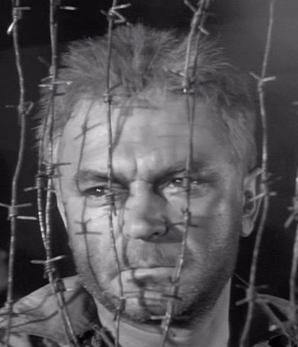
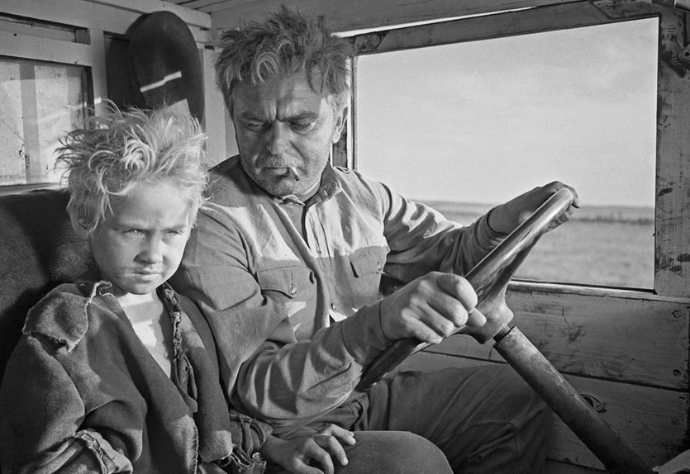
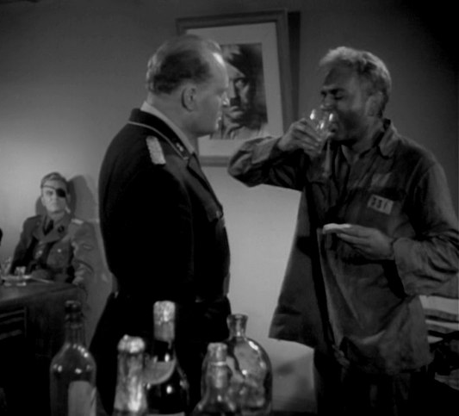
Узнайте фильм-экранизацию по кадрам. Назовите произведение и автора

Slide 48
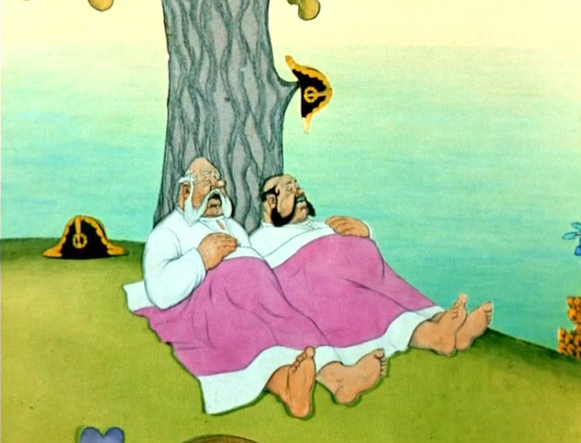
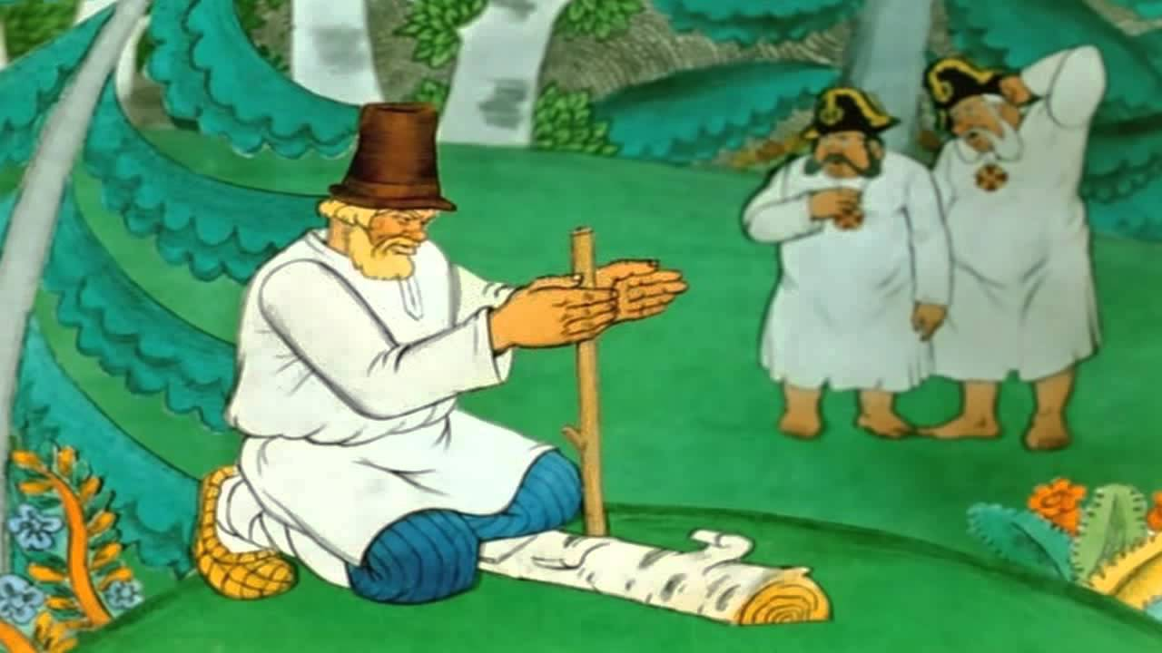
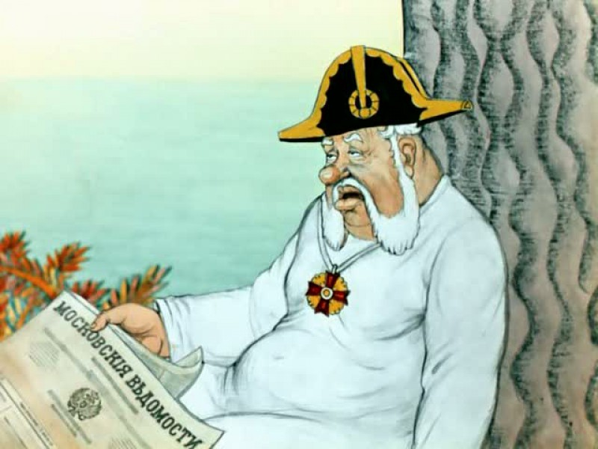
Мультиклассика
Узнайте по кадрам мультфильм. Назовите название произведения и автора
Узнайте по кадрам мультфильм. Назовите произведение и автора

Slide 49
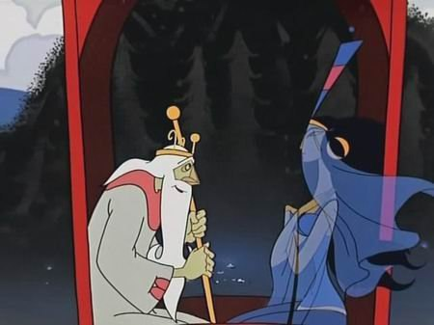
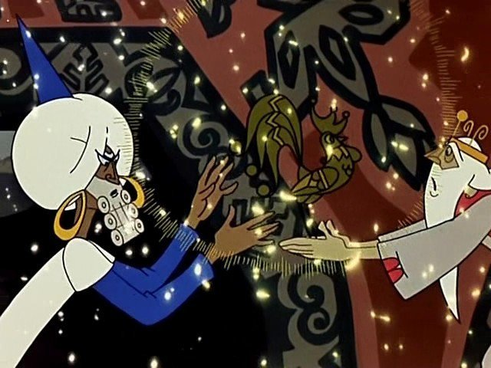
Мультиклассика
Узнайте по кадрам мультфильм. Назовите название произведения и автора
Узнайте по кадрам мультфильм. Назовите произведение и автора

Slide 50
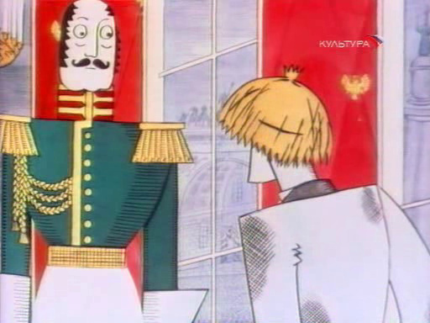
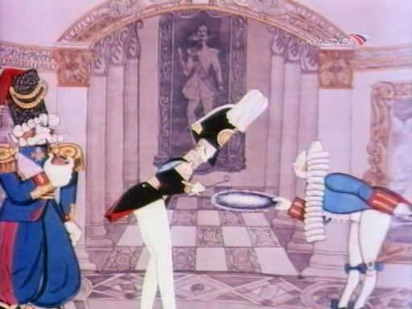
Мультиклассика
Узнайте по кадрам мультфильм. Назовите название произведения и автора
Узнайте по кадрам мультфильм. Назовите произведение и автора

Slide 51
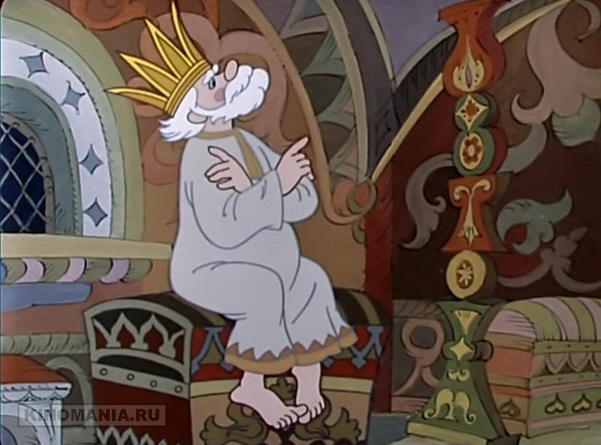
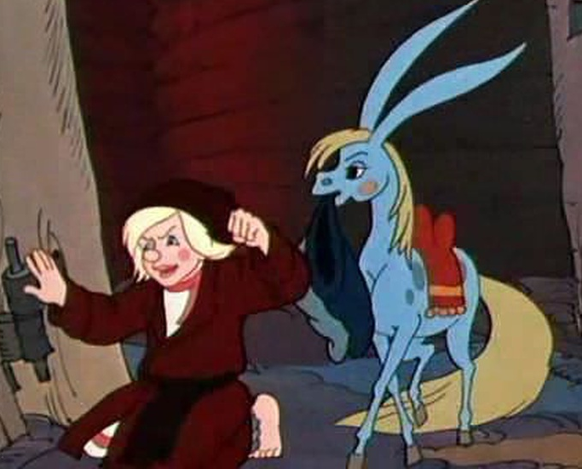
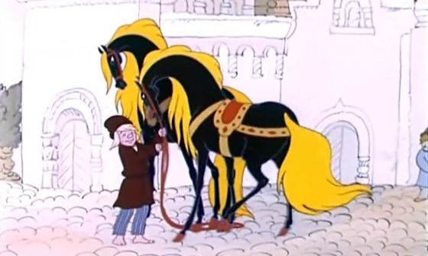
Мультиклассика
Узнайте по кадрам мультфильм. Назовите произведение и автора

Slide 52

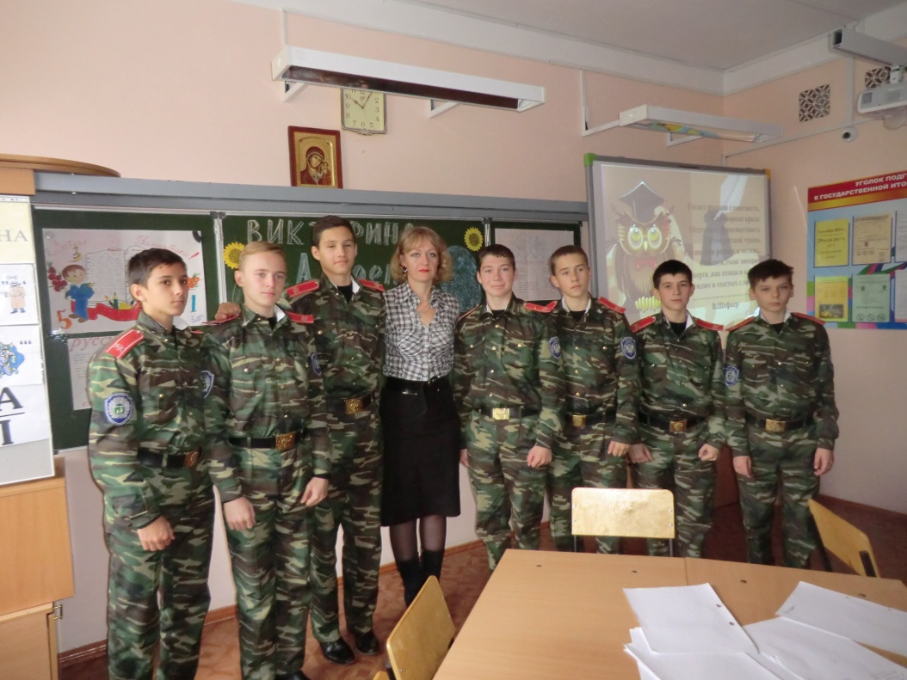

Молодцы!

